Slide 1
빅데이터 활용
자율주행 프로젝트

Slide 2
서론

Slide 3
프로젝트 목적
빅데이터란?
빅데이터 기술을 활용하기위해
자율주행 시뮬레이터를 사용하여
수집-적재-탐색-분석까지의 전체 프로세스 과정을 수행하기 위함
3V

Slide 4
빅데이터 활용 기술
클라우데라 매니저
주키퍼/하둡v2
수집: 플룸/카프카/스톰(에스퍼)/스쿱
적재:HDFS/HBase/레디스
HUE(웹UI)
탐색/분석:하이브/스파크/임팔라/제플린/머하웃
스케쥴링:우지

Slide 5
자율주행 프로젝트 구성
자동차 정보
자동차 운행정보
자동차 운전자정보
구매목록
배치처리 방법
실시간처리 방법
탐색/분석

Slide 6
빅데이터 기술 구성도

Slide 7
빅데이터 기술 구성도-서버별
server02-storm, redis, zeppelin, mahout

Slide 8
수집/적재

Slide 9
수집/적재 - 프로젝트 기술 구성도

Slide 10
빅데이터 기술 구성도(수집/HDFS적재-배치처리)
Smart carlnfo(자동차 상태정보/일) Agent
1.Time Intercepter
(플럼헤더에 현재시간)
2.TypeIntercepter
(이벤트에 사용할 상수
key:logtype,value:car-batch-log)
3.CollectDay Intercepter
(사용자정의 인터셉터
플럼바디에 작업날짜:text정보뒤에 작업날짜 붙임)
(CollectDayIntercepter.java->
flum-ng/lib폴더)
4.File Intercepter
(수집파일내에 14자리 날짜가 포함된것만 수집)
Type:memory
(file타입은 로컬 파일경로에 임시저장)
Channel
Spool
Source
HDFS
Sink
Type:hdfs
Path:/pilot-pjt/collect/%{logType}/wrk_date=%Y%m%d
filePrefix:%{logType}
fileSuffix:.log
Format:text
Type:spooldir
Path:/home/pilot-pjt/working/car-batch-log

Slide 11
수집/적재 - 배치처리
차량상태 rawdata 생성확인 캡쳐
적재 완료 캡쳐
hdfs에 적재된 데이터 캡처

Slide 12
빅데이터 기술 구성도(수집/Hbase,Redis적재-실시간처리)
Drivercar lnfo(자동차 운행정보/0.1초)
HBase
Bolt
Spool
Source
Channel
Kafka
Sink
Topic
Spout
Bolt
Bolt
Kafka
Producer
Redis

Slide 13
빅데이터 기술 구성도(수집/Hbase,Redis적재-실시간처리)
FileIntercepter
Kafka
Producer
Type:memory
Channel
Broker Server
Spool
Source
Kafka
Sink
SmartCar-Topic
Type:exec
(명령어 결과를 가져옴)
실시간 발생로그
Broker:server02.hadoop.com:9092
Topic:SmartCar-Topic

Slide 14
빅데이터 기술 구성도(수집/Hbase,Redis적재-실시간처리)
Kafka Spout와 SplitBolt, EsperBolt가 연결되게 설정한 Topology를 Nimbus를 통해 배포됨
HBase
Bolt
HBase
Split Bolt
Consumer
Spout에서 ttuple데이터를 테이블형식으로 변환
rowKey는 key값(뒤집은 date값+차량번호)을 다양하게 하여 ResionServer 부하를 분리
HBase의 테이블값을 설정
SmartCar-Topic
Kafka
Spout
Redis
Bolt
Redis
Esper Bolt
window타임으로 30초마다
평균speed가 80을넘는 차량을 (시간,차량번호)로 key/value 전달
Esper Bolt의 key/value를
Redis에 적재
Redis port:6379
RedisClient를
사용하여
과속차량 확인
하고 key삭제

Slide 15
수집/적재-실시간처리
차량 운행정보 rawdata 정보 캡쳐 tail
HBase에 저장된 정보 캡쳐
Redis client에 생성된 정보 캡쳐
Redis client에 실시간 정보 캡쳐

Slide 16
탐색/분석

Slide 17
빅데이터 기술 구성도(탐색/분석)
Uzie
Mahout
Zepllin
Impala
Spark
Hive
(SQL)
MAPREDUCE
HBase
YARN
HDFS
HUE

Slide 18
빅데이터 기술 구성도(탐색)
Uzie WorkFlow(18세이상 운전자의 차량상태,운행상태 및 차량상태이상, 운행상태이상 및 운전자 구매정보 테이블 저장)
Spark
(Shell)
(18세이상운전자정보)
Hive
(SQL)
(운전자정보,차량상태정보,구매정보) (차량운행정보)
MAPREDUCE
HBase
YARN
HDFS
HUE

Slide 19
탐색
하이브의 4개 외부테이블 탐색 캡쳐
스파크의 1개 테이블 생성 및 캡쳐

Slide 20
탐색
Uzie WorkFlow로 5개 테이블 생성
생성된 5개 테이블 캡쳐

Slide 21
빅데이터 기술 구성도(분석)
Zeppelin(웹 UI)
Mahout
(ML)
Spark
(Shell)
Hive
(SQL)
Impala
(InMemory SQL)
MAPREDUCE
HBase
YARN
HDFS
HUE(웹 UI)

Slide 22
분석
임팔라를 이용해 정보 조회 캡쳐
제플린을 이용해 실시간 분석 캡쳐(Spark 사용)

Slide 23
분석
머하웃을 이용한 머신러닝 캡쳐
Managed_SmartCar_Item_BuyList_Info 유사도측정
Managed _SmartCar _Status _Info 차량의 정상/비정상 예측
SmartCar_Master의 운전자정보 Canopy/K-Means 군집 분석

Slide 24
추출/기타

Slide 25
빅데이터 기술 구성도(추출)
RDBMS
(PostgreSQL)
Sqoop
Export
Hive
MAPREDUCE
YARN
HDFS

Slide 26
추출
스쿱의 내보내기 실행결과 및 DB 확인 캡쳐

Slide 27
참조(Storm)
storm/conf: 스톰의 환경설정(1.주키퍼정보 ,2.작동하는데 필요한 데이터 저장소, 3. Nimbus Host정보, 4.Worker의 포트번호, 5.스톰UI 포트번호)
storm/logback/cluster.xml: 로그레벨 설정가능
스톰서비스 3가지(strorm-nimbus, storm-supervisor, strom-ui)<service {서비스명} status or systemctl status {서비스명}으로 실행확인>
Topology배포(storm jar bigdata.smartcar.storm-1.0.jar com.wikibook.bigdata.smartcar.storm.SmartCarDriverTopology DriverCarlnfo)
Topology 제거(storm kill ” DriverCarlnfo”)

Slide 28
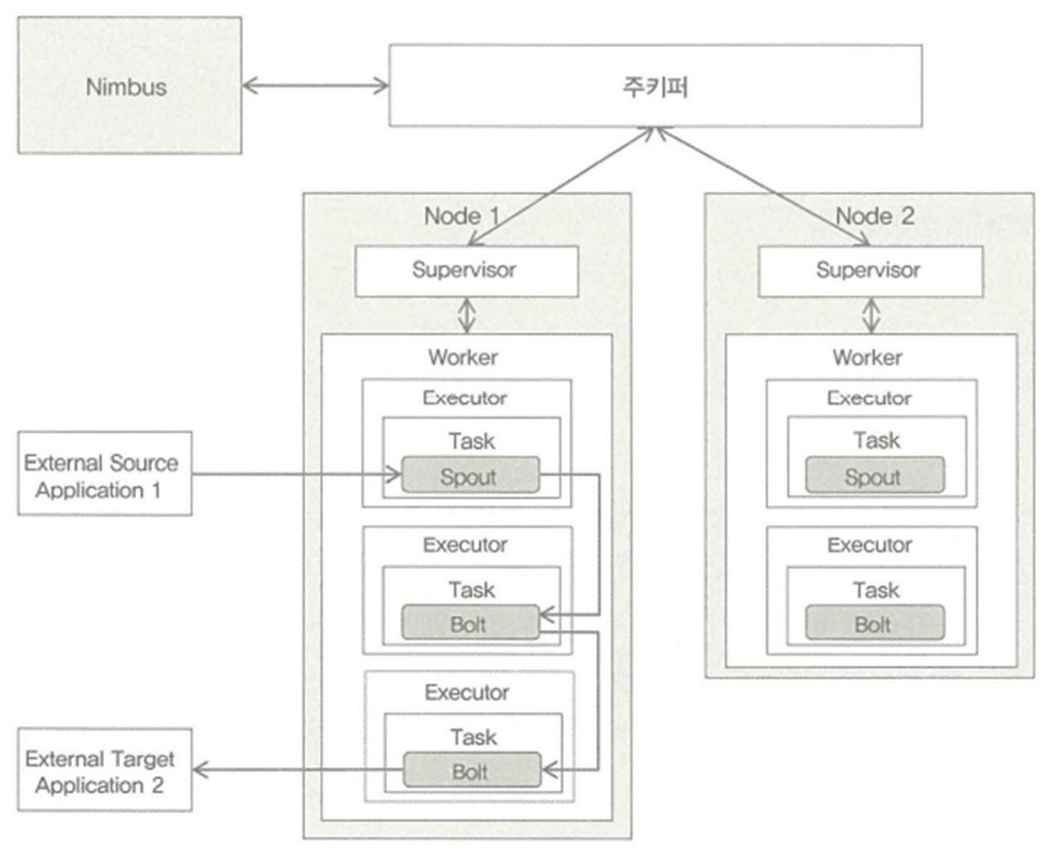
참조(Storm)
1. Nimbus는 Topology.jar를 각 서버의 Supervisor에게 배포를한다
2. Supervisor는 woker를 만들고 각각 job을 할당한다
1. Storm에서 Spout > bolt, bolt > bolt 간에 이동하는 데이터는 tuple형식으로 수신된다.

Slide 29
참조(KafKa)
토픽생성(kafka는 zookeeper에 상당히 의존적이다)
kafka-topics --create --zookeeper server02.hadoop .com:2181 --replication factor 1 partitions 1 --topic SmartCar-Topic
주키퍼 서버 znode에 메타정보를 저장
replication factor는 브로커의 갯수가 여러개일때 토픽을 여러 브로커에 복제할 때 사용함
patitions는 Topic데이터들이 파티션 갯수만큼 분리하여 저장되게 함
토픽삭제
kafka-topics --delete --zookeeper server02.hadoop.com:2181 --topic SmartCar-Topic
Producer 전송
kafka-console-producer --broker-list server02 hadoop.com:9092 -topic SmartCar-Topic
Consumer 작동
kafka- console-consumer –zookeeper server02.hadoop.com:2181 --topic SmartCar-Topic --from–beginning

Slide 30
참조(Hbase)
Hbase테이블 생성(HexString으로 접근하는 3개의 Resion/cf1 컬럼패밀리 생성)<hbase org.apache.hadoop.hbase.util.RegionSplitter DriverCarInfo HexStringSplit -c 3 -f cf1>
hbase shell 실행
hbase 적재 실시간확인<count ‘DriverCarInfo’>
hbase 스캔 <scan ‘DriverCarInfo’,{LIMIT=>20}>
hbase 로우키 스캔 <scan ‘DriverCarInfo’,{STARTROW=>’키값’,LIMIT=>1}>

Slide 31
참조(Hive)
Hive 의 외부테이블
SmartCar_Status_Info(HDFS /pilot-pjt/collect/car-batch-log/) 차량 상태정보
-파티션정보 추가
SmartCar_Drive_Info(Hbase의 DriverCarInfo테이블) 차량 운행정보
SmartCar_Master(HDFS /pilot-pjt/collect/car-master) 운전자 정보
SmartCar_Item_BuyList(HDFS /pilot-pjt/collect/buy-list) 운전자 용품구매정보
SmartCar_Master_Over18(SmartCar_Master탐색하여 스파크에서 만듦)

Slide 32
참조(Spark)
SmartCar_Master_Over18(SmartCar_Master Hive테이블 참조18세이상) Hive metaStore에 저장
Hive의 metaStore위에 존재하는 HCatalog에 의해서 다른 sw들이 Hive의 테이블을 참조하여 가져갈 수 있음(pig,spark,impala)
1-1. sqlContext.sql(1.x버전) >> SparkSession.sql 또는 spark(2.x버전)로 변경
1-2. df.saveAsTable() >> df.write.saveAsTable() 변경

Slide 33
참조(Uzie)-내부테이블
Managed_SmartCar_Status_Info(18세이상 차량운전자 및 차량상태정보)
1-1. 테이블 만들기
1-2. SmartCar_Status_Info에 파티션(작업날짜 다를경우) 추가
1-3. SmartCar_Status_Info와 SmartCar_Master_Over18을 조합하여 데이터 조인
Managed_SmartCar_Drive_Info(18세이상 차량운전자 및 차량운행정보)
1-1. SmartCar_Drive_Info_2테이블 만들기
1-2. 테이블만들기
1-3. SmartCar_Drive_Info_2와 SmartCar_Master_Over18을 조합하여 데이터 조인

Slide 34
참조(Uzie)-내부테이블
Managed_SmartCar_Emergency_Check_Info(차량상태이상 분석-긴급점검)
1-1. 테이블 만들기
1-2. Managed_SmartCar_Status_Info에서 데이터 분석결과 주입
Managed_SmartCar_Symptom_Info(운행이상차량 분석)
1-1. 테이블 만들기
1-2. Managed_SmartCar_Drive_Info에서 데이터 분석결과 주입
Managed_SmartCar_item_BuyList_Info(운전자정보 및 구매정보 조인)
1-1. 테이블 만들기
1-2. SmartCar_Master_Over18과 SmartCar_Item_Buylist를 조합하여 데이터조인
1-3. local 디렉토리에 테이블 저장하기

Slide 35
참조(Impala)
하이브의 메타스토어 접근가능(HCatalog)

Slide 36
참조(Zeppelin)
제플린 환경정보(/zeppelin/conf/zeppelin-env.sh):JAVA_HOME, HADOOP_CONF_DIR,ZEPPELIN_JAVA_OPTS
하이브 임시디렉토리 접근 권한 변경 /tmp/hive
하이브 설정 파일복사(/zeppelin/conf/):하이브 인터프리터 사용
제플린 기본포트 변경(/zeppelin/conf/zeppelin-site.xml): 스파크 포트8080 사용중
제플린 PATH 설정(/zeppelin/bin)
zeppelin-daemon.sh start
제플린 웹UI로 접속하여 노트북 실행
쉘명령어 / spark 스칼라 코드/ spark-sql 사용

Slide 37
참조()
(인메모리 탐색)
Spark VS Impala
(웹 UI 탐색)
HUE VS Zeppelin

Slide 38
참조(Mahout)
머하웃을 이용한 머신러닝
Managed_SmartCar_Item_BuyList_Info 유사도측정(추천기능)
1-1. 로컬디렉토리에 파일 만들기(/home/pilot-pjt/mahout-data/
1-2. HDFS에 파일저장(/pilot-pjt/mahout/)
1-3. 머하웃 추천기능 실행
1-4. 데이터들은 Hash코드로 가공하여야 함
1-5. 새로결과를 구성하려면 HDFS에서 OutPut파일과 Temp파일을 삭제한후 재실행

Slide 39
참조(Mahout)
머하웃을 이용한 머신러닝
2. Managed _SmartCar _Status _Info 차량의 정상/비정상 유무 랜덤포레스트로 예측기법 (랜덤포레스트 패키지 0.11.0 버전 사용)
1-1. 차량상태에 따라 점수를 매겨 정상/비정상으로 분류한 트레이닝 데이터를 로컬 디렉토리에 생성(/home/pilot-pjt/mahout-data/)
1-2. 생성된 데이터 파일 하나로 합치기
1-3. HDFS에 훈련파일(/pilot-pjt/mahout/) 저장
1-4. 머하웃 분류기로 디스크립터만들기(데이터 구분(숫자/문자/목표))
1-5. 훈련파일을 학습파일과 테스트파일로 분류하고 머하웃으로 학습파일 트레이닝

Slide 40
참조(Mahout)
머하웃을 이용한 머신러닝
2. Managed _SmartCar _Status _Info 차량의 정상/비정상 유무 랜덤포레스트로 예측기법
1-6. 만들어진 분류기모델을 테스트파일로 평가
1-7. 로컬디렉토리에 예측프로그램을 가져와(ClassifySmartCarStatus.java) 분류기 모델을 사용해봄
1-8. HDFS에서 분류기 모델과, Descripter를 로컬디렉토리로 가져옴
1-9. 예측프로그램 실행하여 결과확인

Slide 41
참조(Mahout)
머하웃을 이용한 머신러닝
3. SmartCar_Master의 운전자정보 Canopy/K-Means 군집 분석
1-1. 하이브 테이블에서 운전자정보 로컬디렉토리에 가져오기(군집 정확도 높이기 위해 편차가큰 데이터는 범주화)(/home/pilot-pjt/mahout-data)
1-2. HDFS에 파일이동(/pilot-pjt/mahout/)
1-3. 텍스트파일을 시퀀스파일(key/value 바이너리 파일)로 변환(제공 프로그램 사용)
1-4. 시퀀스파일을 벡터데이터로 변환
1-5. Mahout을 사용해 Canopy 군집 거리측정(t1:t2 > 12:10)
1-6. Mahout을 사용해 K-Means 군집분석(Canonpy 값 초기군집수로 설정)

Slide 42
참조(Sqoop)
Managed_ SmartCar _ Symptom_Info 테이블을 PostgreSQL로 내보내기
1-1. PostgreSQL 테이블만들기
1-2. JDBC드라이버 스쿱라이브러리 경로에 복사해 놓기
1-3. 스쿱으로 내보내기 명령 실행

Slide 43
참조(간접도구분석)
R을 사용한 회귀분석
1-1. 하이브에 테이블 생성
1-2. 로컬디렉토리의 분석파일을 하이브 테이블에 로드
1-3. 사용자PC에 하이브 클라이언트 관리를 위한 디렉토리 2개 생성
1-4. FTP로 하이브,하둡 라이브러리 가져오기
1-5. R패키지 설치
1-6. Hive서버와 연결
1-7. 회귀분석
텐서플로를 사용한 신경망분석
1-1. 아나콘다에 텐서플로 설치
1-2. 학습용 데이터 및 테스트 검증용 테이터 준비
1-3. 트레이닝 및 평가
1-4. 텐서보드 실행 및 웹접속
웨카는 UI를 이용한 분석툴

Slide 44
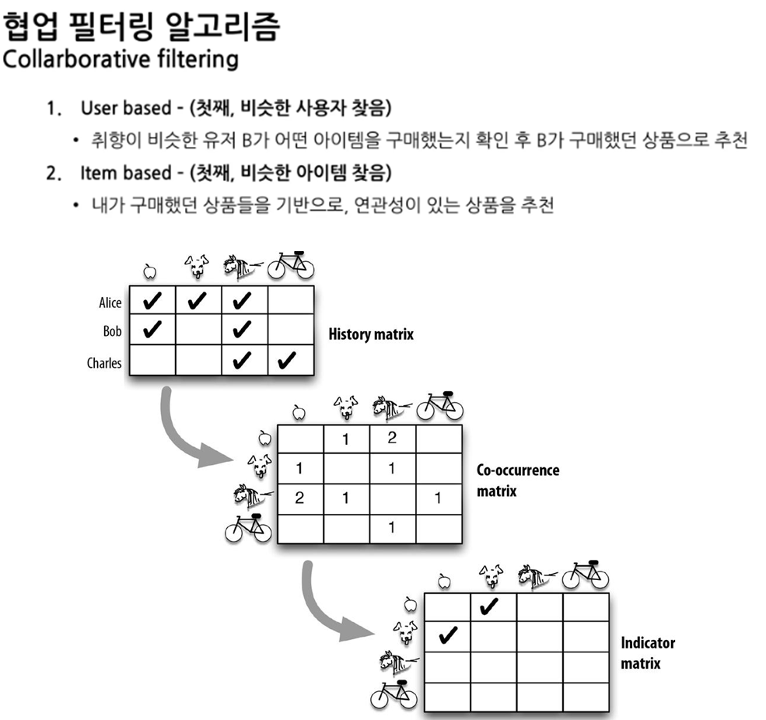
참조(추천시스템_유사도측정_CCO)

Slide 45
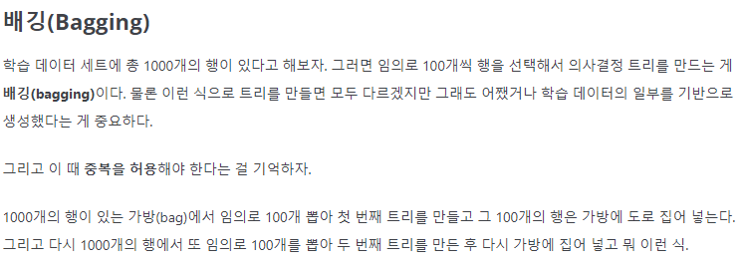
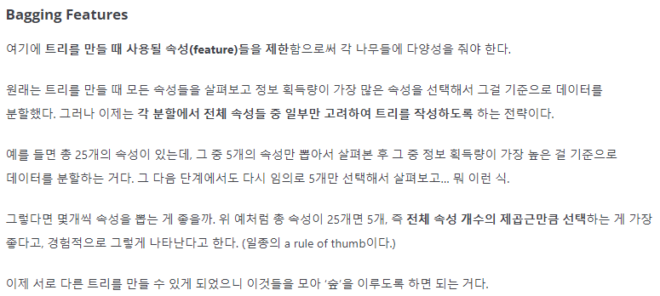
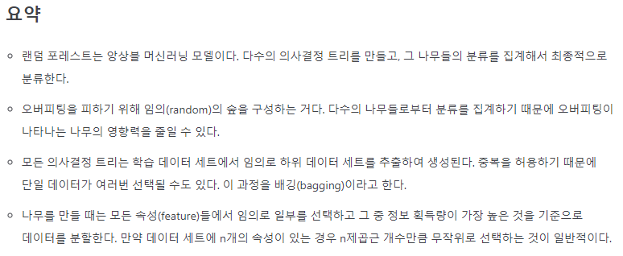
참조(랜덤포레스트)

Slide 46

참조(K-means군집)

